Slide 1
Mathematik 7 Abels

Slide 2
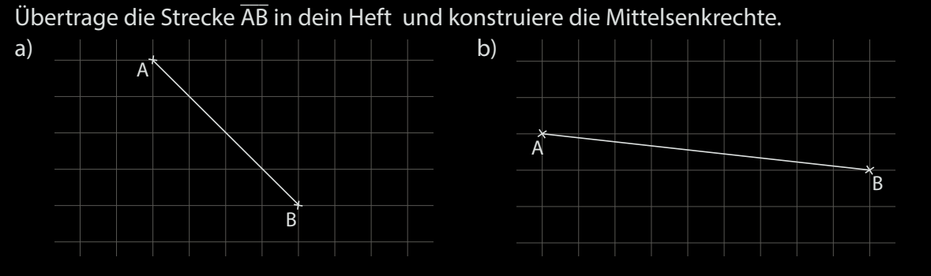

Slide 3
Linien am Kreis

Slide 4
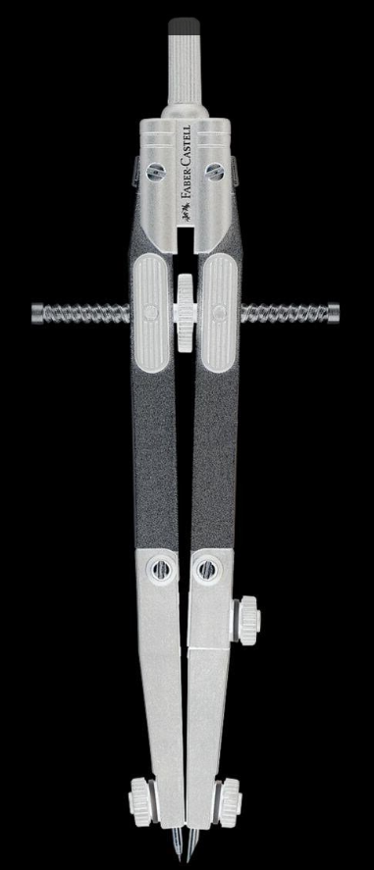
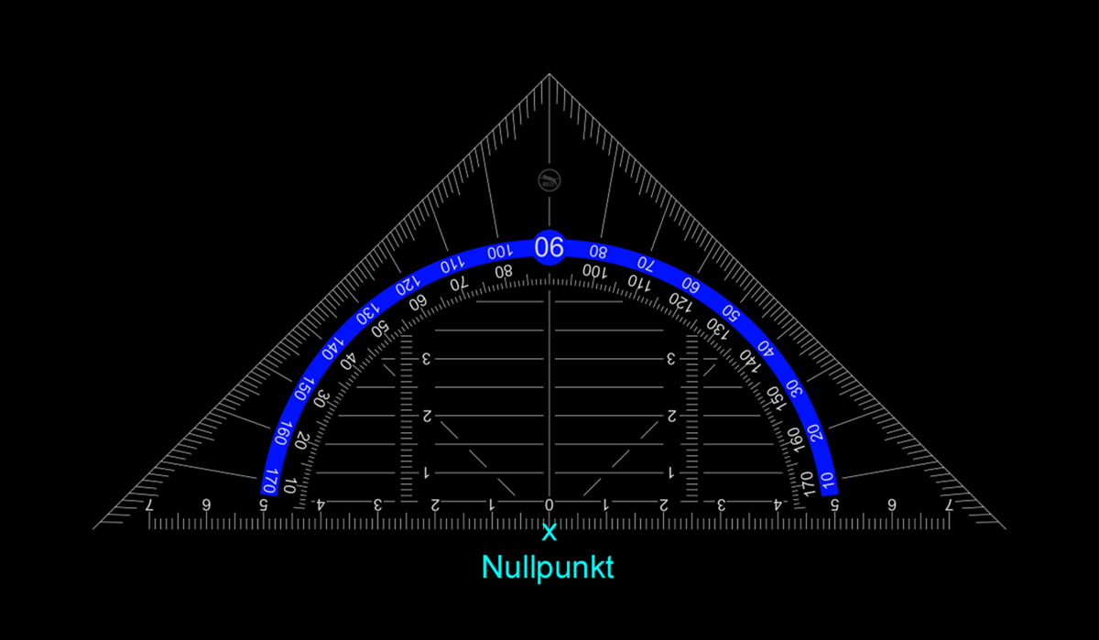
Konstruiere den Mittelpunkt.
Tipp:
2 Sehnen
> 2 Mittelsenkrechten
> Schnittpunkt

Slide 5
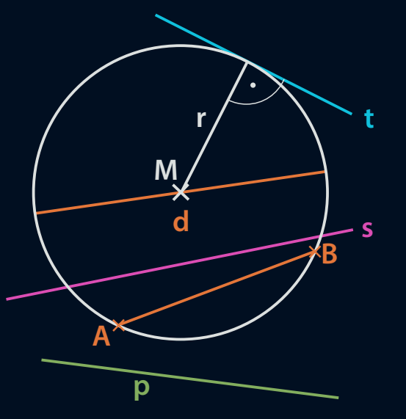
Linien am Kreis
Tangente
Durchmesser
Sekante
Sehne
Passante

Slide 6
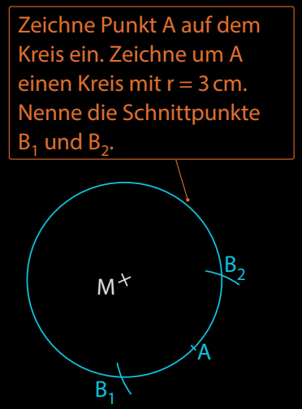
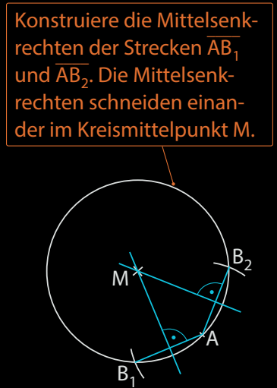

Linien am Kreis (Forts.)
Mittelpunkt Tangente

Slide 7


Fun153,154

Slide 8

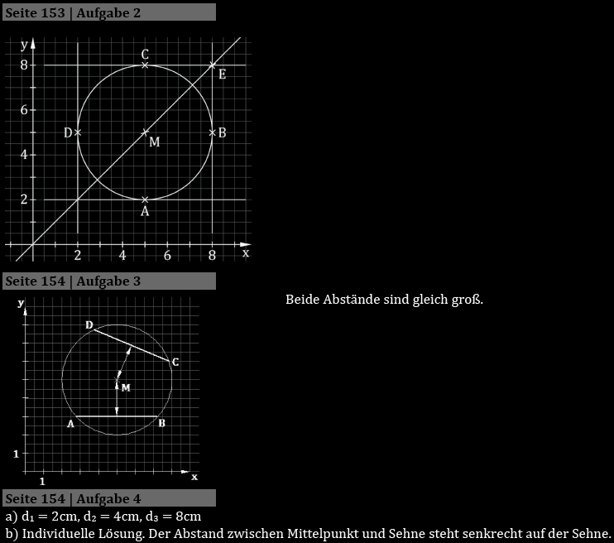
Fun153,154

Slide 9

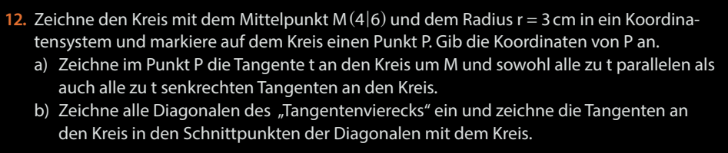
Fun154,155

Slide 10
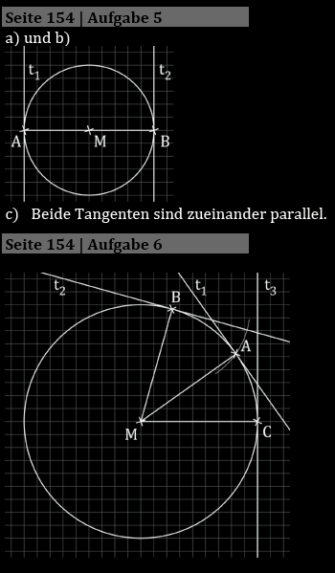

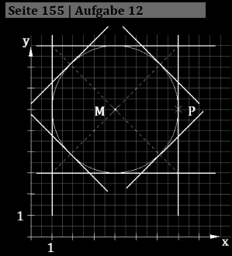
Fun154,155

Slide 11
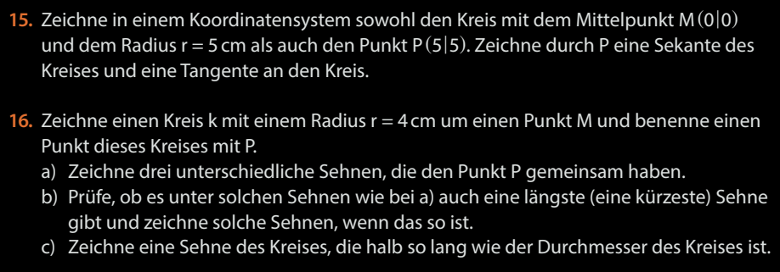
Fun155

